Slide 1
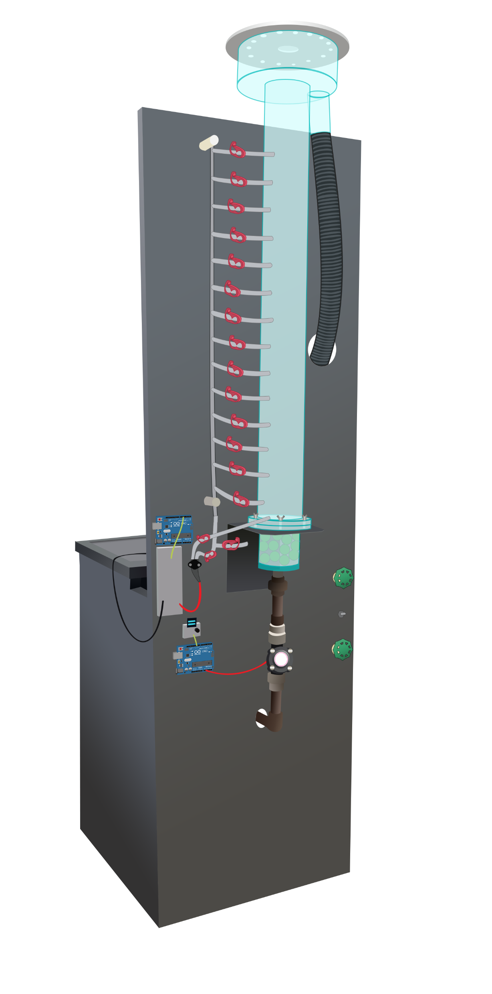
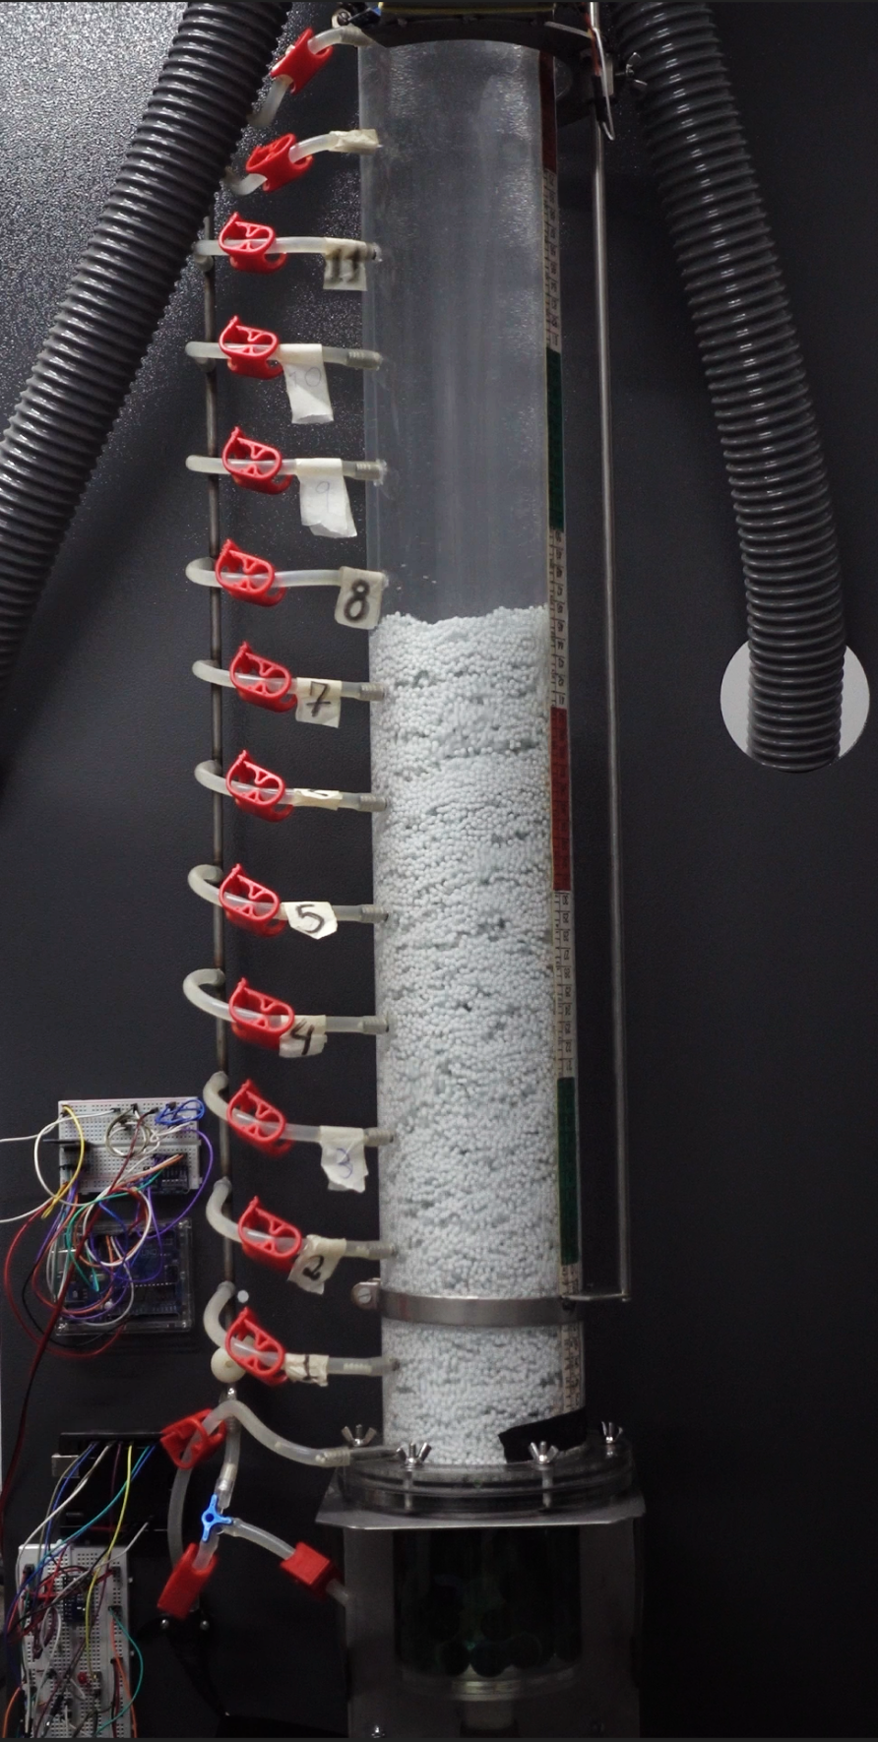


(a)
(b)
$$10 cm$$
$$1.0 m$$

